Slide 1
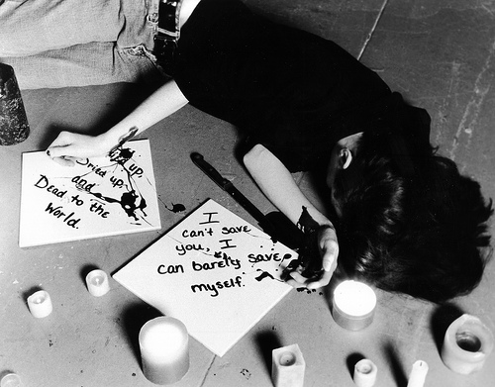
«Суицид в подростковой среде»

Slide 2
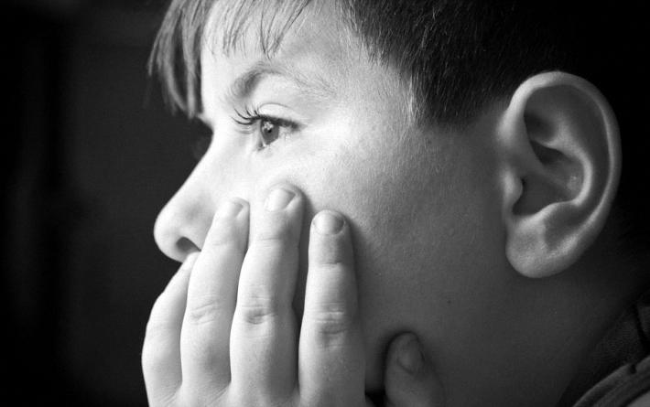
Для веселия планета наша мало оборудована
Надо вырвать радость у грядущих дней,
В этой жизни помереть не трудно.
Сделать жизнь значительно трудней.
В. Маяковский

Slide 3
« Не надо спасать всё человечество. Стремитесь спасти хотя бы одну человеческую душу…»
Ю. Азаров

Slide 4
Суицид
- психологическое явление и, чтобы понять его, нужно понять душевное состояние человека, который решил покончить с собой. Самоубийство совершается в особую, исключительную минуту жизни, когда черные волны заливают душу и теряется всякий луч надежды.

Slide 5
Концепции суицидального поведения:
Психопатологическая;
Психологическая;
Социальная.

Slide 6
Характерные признаки:
Словесные;
Поведенческие;
Ситуационные.

Slide 7
СЛОВЕСНЫЕ ПРИЗНАКИ:
Прямые: «Я собираюсь покончить с собой», «Я не могу так дальше жить»
Косвенные: «Я больше не буду ни для кого проблемой»
Много шутит на тему самоубийства.
Проявляет нездоровую заинтересованность вопросами смерти.

Slide 8
ПОВЕДЕНЧЕСКИЕ ПРИЗНАКИ:
Раздавать другим вещи, имеющие большую личную значимость, окончательно приводить в порядок дела, мириться с давними врагами.
Демонстрировать радикальные перемены в поведении.
Проявлять признаки беспомощности, безнадежности и отчаяния.

Slide 9
СИТУАЦИОННЫЕ ПРИЗНАКИ:
Социально изолирован.
Живет в нестабильном окружении.
Ощущает себя жертвой насилия.
Предпринимал раньше попытки суицида.
Перенес тяжелую потерю.
Слишком критично настроен по отношению к себе.

Slide 10
Предпосылки у подростков:
Социальная апатия.
Снижение ценности человеческой жизни.
Отсутствие духовного смысла существования и перспектив стимулирования творческой и витальной активности.

Slide 11
Основные мотивы суицидального поведения у подростков:
суицидальная попытка как способ попросить помощи (получить внимание, любовь);
переживание обиды, одиночества, непонимания;
любовные неудачи, неразделенные чувства или ревность;
чувство мести, злобы, протеста;
подражание героям книг, фильмов, эстрадным кумирам;
страх наказания;
избежание трудных ситуаций;

Slide 12
Кто подвержен суициду:
Наследственные суициды.
Лица, страдающие психическими заболеваниями (депрессии).
Дети-инвалиды.
Трудные подростки
Беспризорники.
Неформальные группы.

Slide 13
Способы суицида.
Отравления лекарственными препаратами.
Отравления бытовой химией.
Порезы вен и повешения.
Большинство исследователей полагают, что фатальные ДТП с единственной жертвой - фактически суициды.

Slide 14
Если замечена склонность школьника к самоубийству:
Внимательно выслушайте решившегося на самоубийство подростка.
Оцените серьезность намерений и чувств ребенка.
Оцените глубину эмоционального кризиса.
Внимательно отнеситесь ко всем, даже самым незначительным обидам и жалобам.
Не бойтесь прямо спросить, не думают ли он или она о самоубийстве.

Slide 15
Ложные представления о самоубийстве:
Бытующее мнение:
Те, кто много говорят о самоубийстве, обычно его не совершают
Фактическое положение:
Большинство самоубийц перед смертью делятся своими намерениями и горестями

Slide 16
Ложные представления о самоубийстве:
Бытующее мнение:
Самоубийство – импульсивный акт, совершаемый внезапно
Фактическое положение:
Существуют множество признаков повышенного риска самоубийства

Slide 17
Ложные представления о самоубийстве:
Бытующее мнение:
Решившиеся на самоубийство редко колеблются
Фактическое положение:
Самоубийству обычно предшествуют попытки найти утешение и помощь

Slide 18
Ложные представления о самоубийстве:
Бытующее мнение:
Склонность к самоубийству наследуется
Фактическое положение:
Хотя самоубийства и попытки самоубийства действительно чаще совершаются теми, у кого в семье уже были подобные случаи или покончил с собой кто-то из близких друзей, предрасположенность к самоубийству не наследуется и не является чертой характера

Slide 19
Ложные представления о самоубийстве:
Бытующее мнение:
Риск самоубийства носит кратковременный характер, когда кризисная ситуация проходит, обычно наступает улучшение
Фактическое положение:
Улучшение может быть обманчивым. Под внешним спокойствием может скрываться твердо принятое решение, а некоторый подъем сил иногда лишь помогает выполнить задуманное.

Slide 20
Класс | Основные виды деятельности с учащимися | На что обратить внимание
1 – 4 | Становление и развитие самооценки В 9 лет, как правило, проявляется интерес к смерти | Естественно, если в этом возрасте самооценка слегка завышена. Рискованные поступки могут совершаться из-за интереса к смерти
5 | Адаптация к среднему звену. Активизация интереса к коллективной деятельности. | Коррекция детской застенчивости; развитие эмоциональной сферы ребенка
6 | Активизация интереса к эмоционально-волевой сфере человеческой жизни | Развитие и коррекция эмоционально-волевой сферы; Рефлексия понятий «герой, героизм, патриот»
7 | Резкое падение самооценки; повышение агрессивности, тревожности, ранимости, неадекватности реагирования в общении | Развитие навыков общения, Формирование навыков саморегуляции, реализация потребности в эмоциональной поддержке со стороны взрослых (семьи, педагогов)
8 | Незначительно снижение тревожности и агрессивности сочетается с нестабильной самооценкой; Активизация сферы профессиональных интересов | Развитие навыков общения; формирование навыков саморегуляции; первичное исследование сферы профессиональных интересов

Slide 21
Класс | Основные виды деятельности с учащимися | На что обратить внимание
8 | Незначительно снижение тревожности и агрессивности сочетается с нестабильной самооценкой; Активизация сферы профессиональных интересов | Развитие навыков общения; формирование навыков саморегуляции; первичное исследование сферы профессиональных интересов
9 | Активизация сферы профессиональных интересов; рост потребностей в психологических знаниях о себе; поиск целей и смысла жизни; просыпается конфликт «отцов и детей» | Психологическая, педагогическая подготовка учащихся к профильному выбору; Обучение построению жизненных перспектив и планов с учетом психологических знаний о себе
10-11 | Профессиональное самоопределение. Раздумья о любви, о семейных отношениях Юношеский максимализм, идеализм, высокий уровень критики жизненного устройства. | Нетрадиционные педагогические и психологические приемы обучения, общения, воспитания. Готовность педагога помочь найти ответ на вопросы, которые ставят перед ним учащиеся

Slide 22
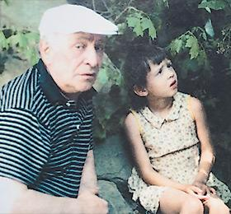
Ролан Быков "Люба"

